Slide 1
中
国
哈小博-ESG报告机器人

Slide 2
作品信息 App Information
参赛作品 entries：哈小博-ESG报告机器人
队伍名称 Team Name： AI哈小深队
队伍成员 Team Member：丁凌辉 朱祥 弋贝贝
队伍口号 Team Slogan： 规格严格，功夫到家
所在单位和部门/专业 Enterprise :哈尔滨工业大学（深圳）
作品应用场景 ：投资、决策、分析判断
作品应用项目：企业ESG报告分析

Slide 3
目录
CONTENTS
01
需求分析&背景介绍
02
流程建设方案
03
执行流程图
模式和技术创新
04
05
方案价值与收益

Slide 4
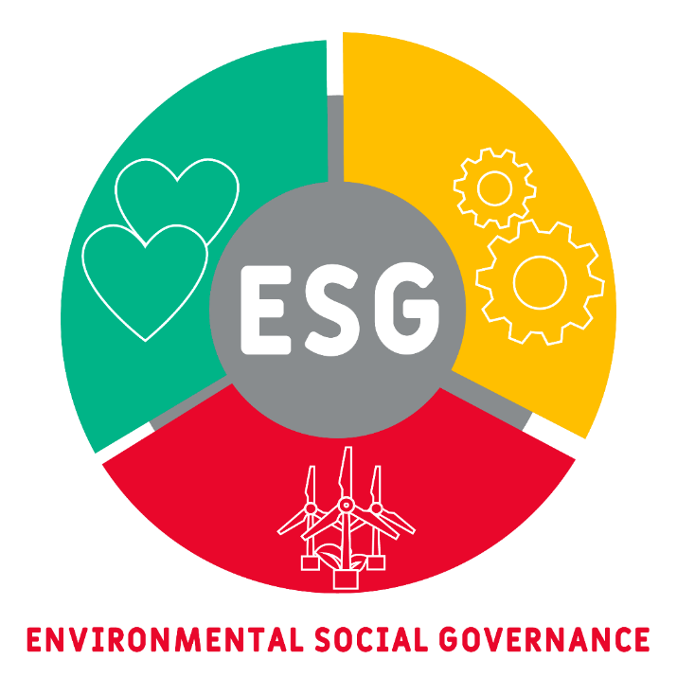
4
一、需求分析&背景介绍
Requirement analysis
ESG是一种新兴的企业评价方式，区别于传统财务指标，ESG从环境（Environment）、社会（Social）、公司治理（Corporate Governance)角度去审视公司价值，是环境、社会、以及公司治理的综合指标。
什么是ESG：
• Social(社会)
• 社会责任主要看企业之间的
业务关系以及企业和社区的
关系；
• 比如基础服务可得性，对消费者权益保障。
• Environmental(环境)
• 环境内容包括公司的能源使用、污染物排放、自然资源保护等；
• 其内容还可用于评估公司可能面临的任何环境风险以及公司如何管理这些
风险。
• Governance(公司治理)
• 公司治理涵盖调查公司管理层（董事会，股东和该公司的各个利益相关者）的权利和责任的领域；
• 比如公司的组织架构、高管薪酬、董事会的多样性和结构等等

Slide 5
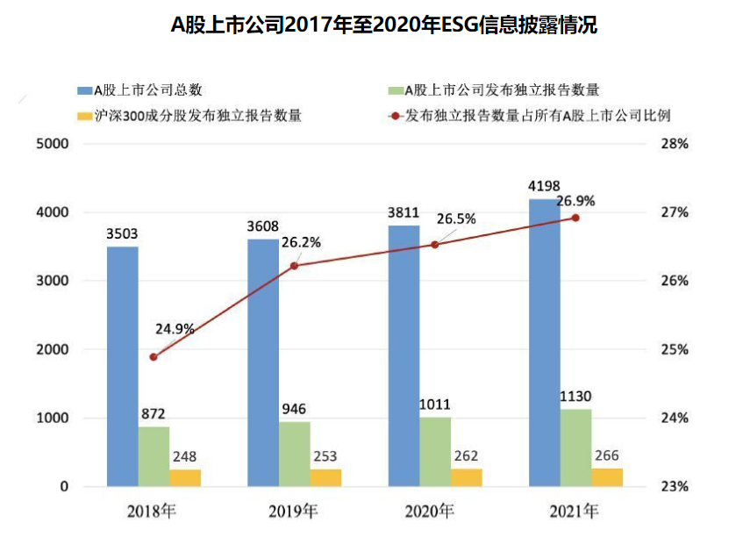
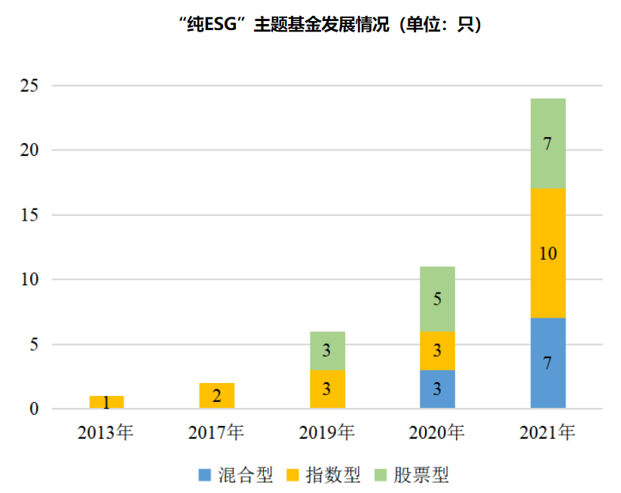
5
中国ESG发展现状
一、需求分析&背景介绍
Requirement analysis
从2021年企业ESG信息披露的现状来看：
中国上市企业披露水平不断提升。2021年发布ESG相关的独立报告的A股上市公司超过1400家，全市场ESG报告披露率中首破30%。披露企业主要为金融、科技企业，且市值特征鲜明。银行业100%独立发布ESG报告，全部科创板公司均在2021年年度报告中专节披露了ESG（环境、社会和公司治理）相关信息。
从ESG主题投资的发展情况来看：
ESG投资整体规模较小，蕴藏巨大发展潜力，加入UN PRI（联合国负责任投资原则组织）的投资机构数量在近五年展现出较快增长。仅从2021年9月至2022年2月，相关投资机构的数量就从72家增长到89家。 “纯ESG”基金数量在近两年也出现了较快增长。
这些都表明了ESG报告在中国正成为企业价值展示、企业价值评估的重要参考材料和信息来源。

Slide 6
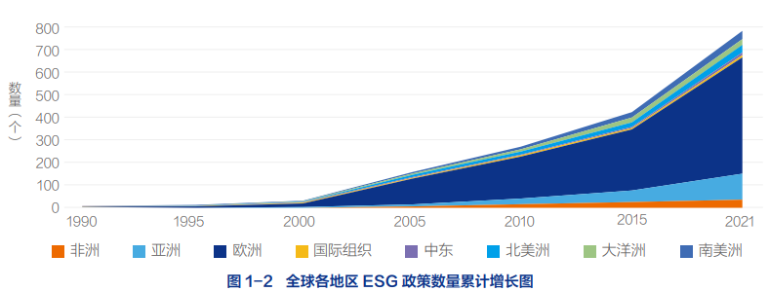
6
一、需求分析&背景介绍
Requirement analysis
ESG发展趋势
中国趋势：经过近 15 年来的探索，中国对非财务信息披露的要求不断提高，披露对象以上市公司、中央企业为切入点，逐步扩大到金融机构，持续推动多元主体的环境信息披露，与国际上日渐盛行的 ESG 浪潮颇为契合。
“双碳”战略引领下，中国ESG发展亦进入快车道。目前，国内共有77家机构签署了负责任投资原则，较2020年底增长约一半，涵盖3家资产所有者、57家资产管理机构以及17家第三方服务机构。
全球趋势：2004 年以来，ESG 理念逐步形成并走向成熟。人们看到，不仅有领先的金融机构和实体企业开展了丰富多样的创新实践，而且在各类国际组织、政府和监管部门和第三方机构的协力推动下，ESG 相关共识、政策体系、信息披露和评估标准体系不断推陈出新，ESG 的实践也走向标准化、国际化、体系化、全面化——ESG 逐渐成为了世界资本市场的一种“新规则”
都表明了ESG良好的发展前景！

Slide 7
7
一、需求分析&背景介绍
Requirement analysis
ESG披露焦点问题
传统人工分析劣势
从ESG披露要求来看
当前我国大多数规定为“自愿”披露性质，整体强制性有所提升但仍然较低，强制性披露的内容较少。对照欧盟提出的ESG信披体系七大支柱，我国ESG信息披露体系仍有较大完善空间。
信息读取效率低：
一篇ESG报告涵盖内容多样且丰富，无法短时间获取要点。
数据分析困难：
获取庞大的数据信息后，无法进行直观分析。
从ESG披露内容来看
国内企业在G议题上的信息披露较为重视，但距离国际水平仍有差距。
痛点
重复性高：
发布ESG报告数量众多，想要对每一个公司都进行分析将是一个大工程。
从企业对ESG信息披露的认知程度来看。ESG信披标准各有侧重，由于标准不统一，在ESG信息披露政策不明确的情况下，企业采用不同标准披露的ESG信息存在披露不足、不全面、可比性不足。

Slide 8
8
一、需求分析&背景介绍
Requirement analysis
解决方案
根据ESG披露焦点问题
企业发布的ESG报告，其信息披露内容缺乏统一标准，给使用者造成了使用障碍，同时也增加了不同公司ESG报表间的不可比性，没有办法快速给投资者呈现上市企业可持续发展的整体框架。
为了解决方便ESG报告使用的需求，通过RPA技术自动下载ESG报告，并利用AI机器学习文本分析技术对ESG报告进行主题分类，并通过RPA技术进行可视化呈现，本组设计和开发了哈小博ESG报告分析机器人，体现外部投资者使用分析ESG报告的能力。
根据人工劣势问题
RPA机器人自动从上交所信息披露平台下载目标公司的ESG报告，并同时下载上一年的ESG报告。运用实现设定好的ESG关键词词典法，对目标公司的ESG报告进行文本内容处理，将ESG报告中的覆盖主题进行分类，并在网页中以可视化的图表呈现ESG报告的主要主题，披露的侧重点，并进行两年披露重点主题的对比，让使用者能快速了解目标公司ESG报告内容。

Slide 9
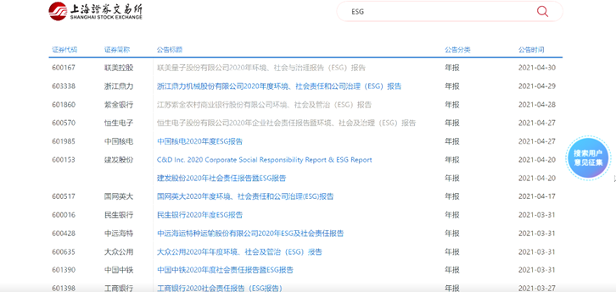
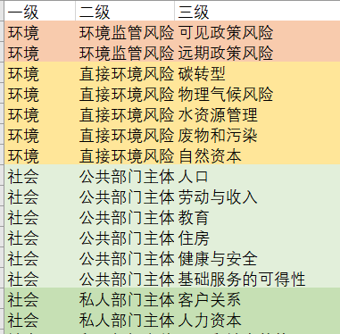
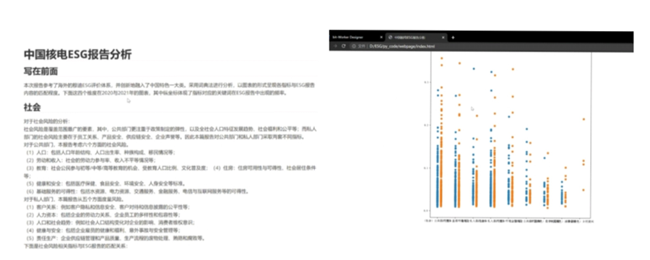
二、流程建设方案
Solution Introduction
RPA：通过RPA技术，爬取所有公司的ESG报告缓存至本地。
词典法：建立ESG评价指标关键词词典
Python：对ESG报告进行文本处理，在将处理后的文本采用词典法分析，在html呈现分析结果。

Slide 10
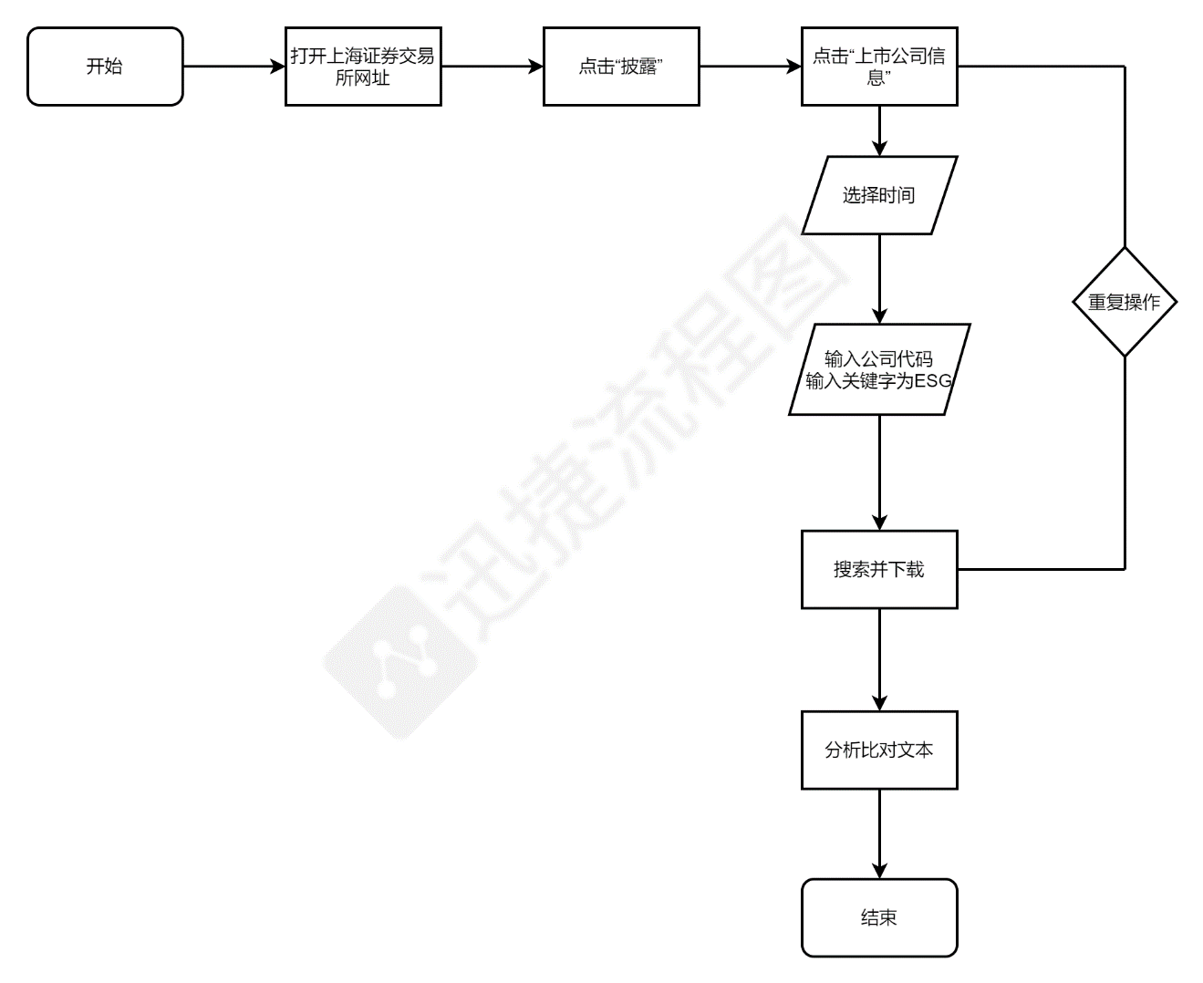
三、执行流程图
Execution Flow Chart
RPA项目实施前后的ESG分析流程对比
RPA项目实施前（人工操作）
①重复下载，操作繁琐
②文本分析困难
③耗时长
平均用时：30min/报告分析

Slide 11
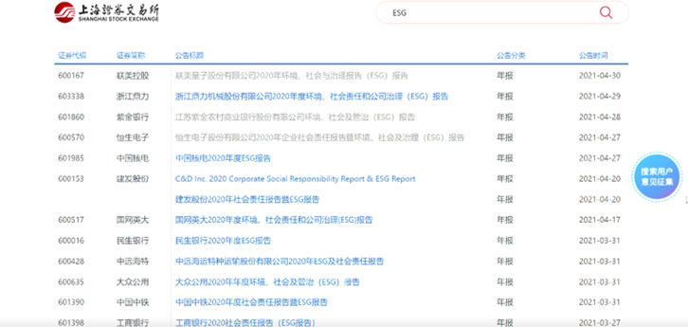
三、执行流程图
Execution Flow Chart
RPA项目实施前后的ESG分析流程对比
未下载
登录上海证券交易所官网选择日期和关键词
已下载
平均用时：1min/报告分析
在网页生成分析报告
批量下载报告

Slide 12
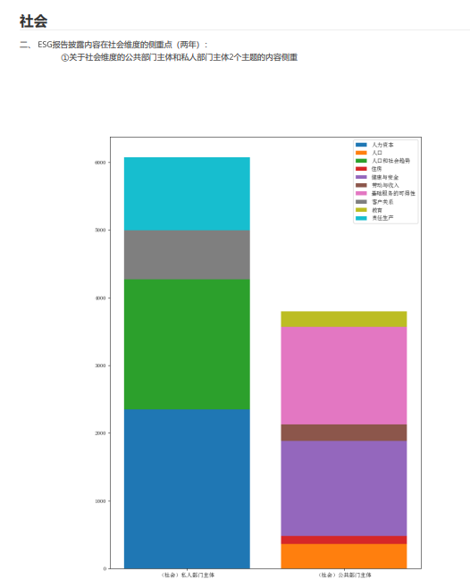
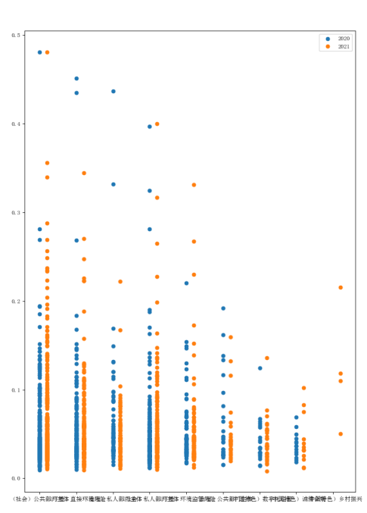
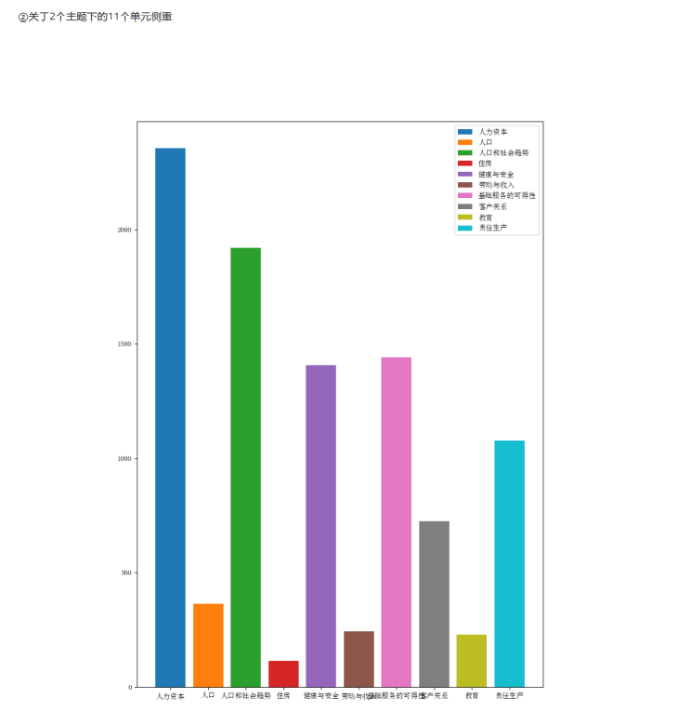
三、执行流程图
Execution Flow Chart
RPA项目实施前后的ESG分析流程对比
分析报告展示
近两年四个维度下七个主题的侧重比对
展示环境、社会、治理或中国特色下的主题侧重
展示主题下的单元侧重
涵盖了近两年的图表，方便对比

Slide 13
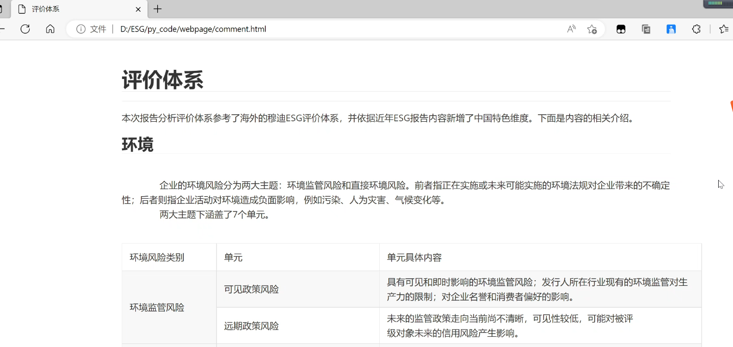
三、执行流程图
Execution Flow Chart
RPA项目实施前后的ESG分析流程对比
分析报告展示
RPA机器人将对介绍进行语音播报
点开链接可查看评价体系详细内容

Slide 14
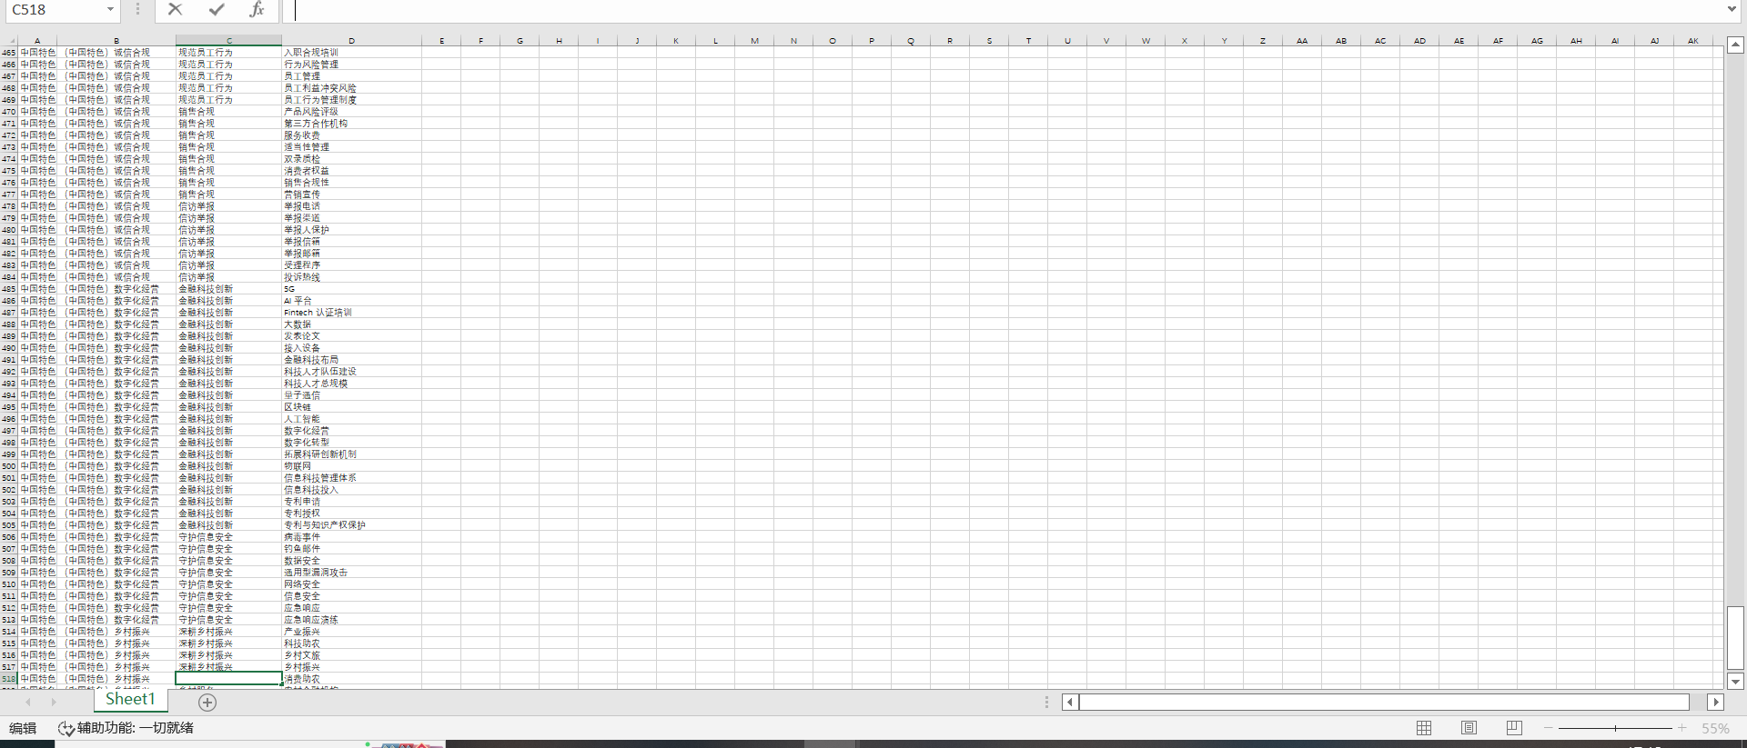
四、模式和技术创新性
Mode and Technological Innovation
技术创新：
①本项目利用了RPA的数据检索与记录功能，爬取上海证券交易所官网的ESG报告
②运用OCR处理PDF文本
③词典法：参考了海外的穆迪ESG评价体系，并创新地融入了中国特色这一新的维度。通过词典法，将四级关键词与文本匹配，了解文章的大致内容。
④TTS对分析报告介绍进行语音播报
项目模式的创新性：
①在词典中增添了新的中国特色的维度
②将文本分析以可视化的图表呈现，从纵向对ESG报告进行了比对
③以本地和html两种方式保留结果： 在本地保存数据可视化后的图表，也可以通过网页查看结果，防止分析报告丢失。

Slide 15
五、方案价值与收益
Solution Value and Revenue
项目收益：
①批量下载ESG报告，节约时间。
②在缓存ESG报告之后能进行快速分析，可在1min内完成一份分析报告。
③以可视化的形式呈现结果，简洁明了。
④可在网页查看分析结果，不占用储存空间。

Slide 16
六、方案价值与收益
Solution Value and Revenue
推广价值：
对于企业家而言，ESG作为一种更加先进、合理、具有大局观和全面性的公司治理思路，能够帮助企业探索出一条可持续的发展路径，让企业在商业价值和社会责任之间取得平衡。对于投资者而言，企业ESG报告能方便投资者查看企业的环境、社会、公司治理三个维度信息，帮助他们对企业的ESG风险进行综合考量，还能帮助他们在行业内进行ESG指标信息的横向对比，为投资者投资提供高质量信息基础。对于国家而言，高水平的ESG企业报告必将助力中国绿色金融以及经济可持续化发展，为中国企业转型升级带来动力。
哈小博—ESG报告分析机器人，能够满足ESG报告使用者的需求，通过RPA技术自动下载ESG报告，并利用AI机器学习文本分析技术对ESG报告进行主题分类，并通过RPA技术进行可视化呈现，快速得到企业ESG报告与评价体系的匹配程度，能够有效检验ESG报告的披露内容与质量，对于企业的信息披露起到很好的监管作用，从而促进中国ESG发展。

